Slide 1

感应线圈模型
2025年08月19日
叶昌庆

Slide 2
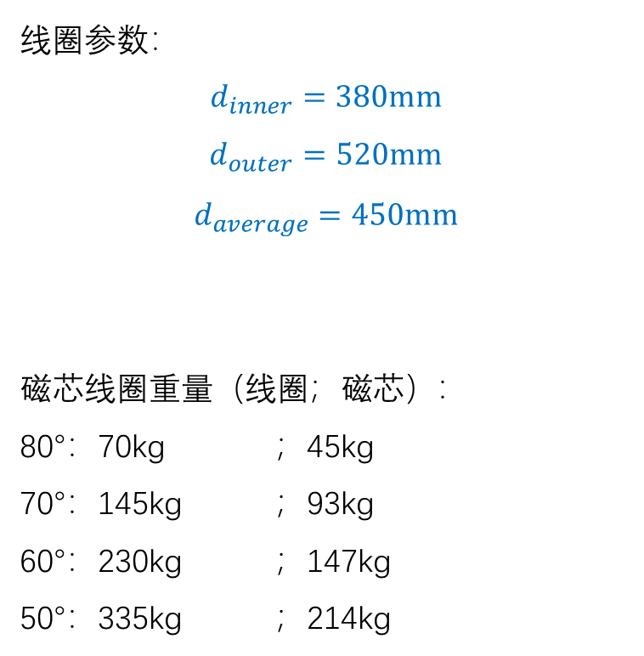
重量
线圈参数：
$$d_{inner}=380mm$$
$$d_{outer}=520mm$$
$$d_{average}=450mm$$
磁芯线圈重量（线圈；磁芯）：
80°：70kg ；45kg
70°：145kg ；93kg
60°：230kg ；147kg
50°：335kg ；214kg
num_wire = 100
SNR=5.86
接收角度：62.9°

Slide 3
小线圈方案
2025年08月12日
叶昌庆

Slide 4
目录
方案一：运放+ADC
方案二：磁力仪读出

Slide 5
方案一
单通道采样率要求：~1MHz
采用4通道并联
ADC 采样率：~4MHz
采用4选1多路复用器 ADG704
  导通电阻2.5Ω
  -3dB 带宽 > 200MHz
要求开关切换+稳定时间<250ns
t_{on}=20ns
t_{off}=13ns
t_{settle}取决于ADC的输入电容等~10ns
Break-Before-Make Time Delay=8ns
当 MUX 从一个输入通道切换到另一个通道时，在旧通道断开和新通道接通之间刻意留出的“空档时间”

Slide 6
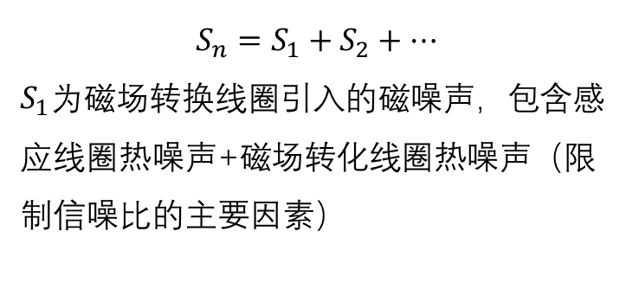
方案二
信号：信号幅度不变
噪声：并联噪声功率谱*n
（若考虑线圈互感则噪声更大）
$$S_{n}=S_{1}+S_{2}+…$$
$S_{1}$为磁场转换线圈引入的磁噪声，包含感应线圈热噪声+磁场转化线圈热噪声（限制信噪比的主要因素）

Slide 7
电磁屏蔽
2025年08月19日
叶昌庆

Slide 8
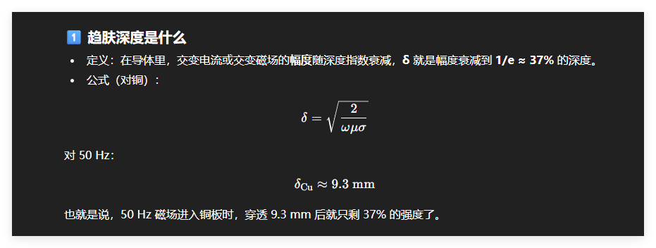
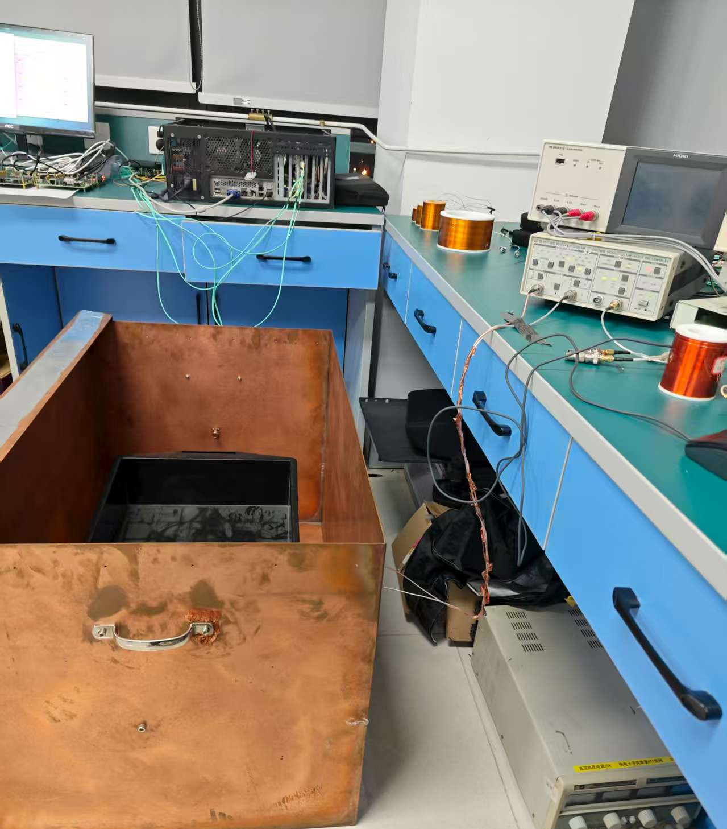
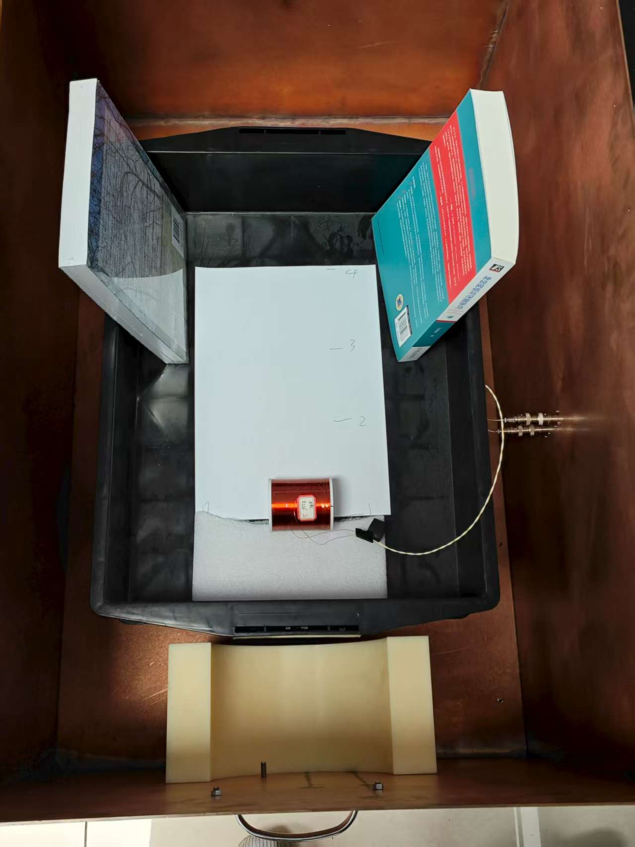
实验设计
实验目的：研究工频噪来源
实验原理：测量不同线圈位置以及朝向的情况下，观察工频噪声大小
相关说明：50Hz及其倍频的工频电磁干扰，为近场，不能当成理想平面波，主要来源是诸如50 Hz 的输电线、实验室里的电源线、变压器、电源插板等周围产生的交流磁场
实验环境：
特性 | 主要原理 | 对电场屏蔽 | 对高频磁场 | 对低频磁场（ 50 Hz，10kHz） | 对直流磁场 | 最佳应用
铜屏蔽 | 涡流感应反向磁场 | 极佳（全频段） | 极佳 | 有限（9.3mm，0.66mm） | 无效 | 高频屏蔽、静电屏蔽
坡莫合金屏蔽 | 高磁导率引导磁通 | 一般（依赖导电性） | 一般 | 极佳（不饱和、不受损时） | 有效 | 低频/静磁屏蔽
2mm厚铜箱开口统计：
1：把手 2个开口+面板BNC 5个开口
2：面板BNC 10个开口
3：把手 2个开口+接地线柱 1个开口
4：无开口
1
4
2
3

Slide 9
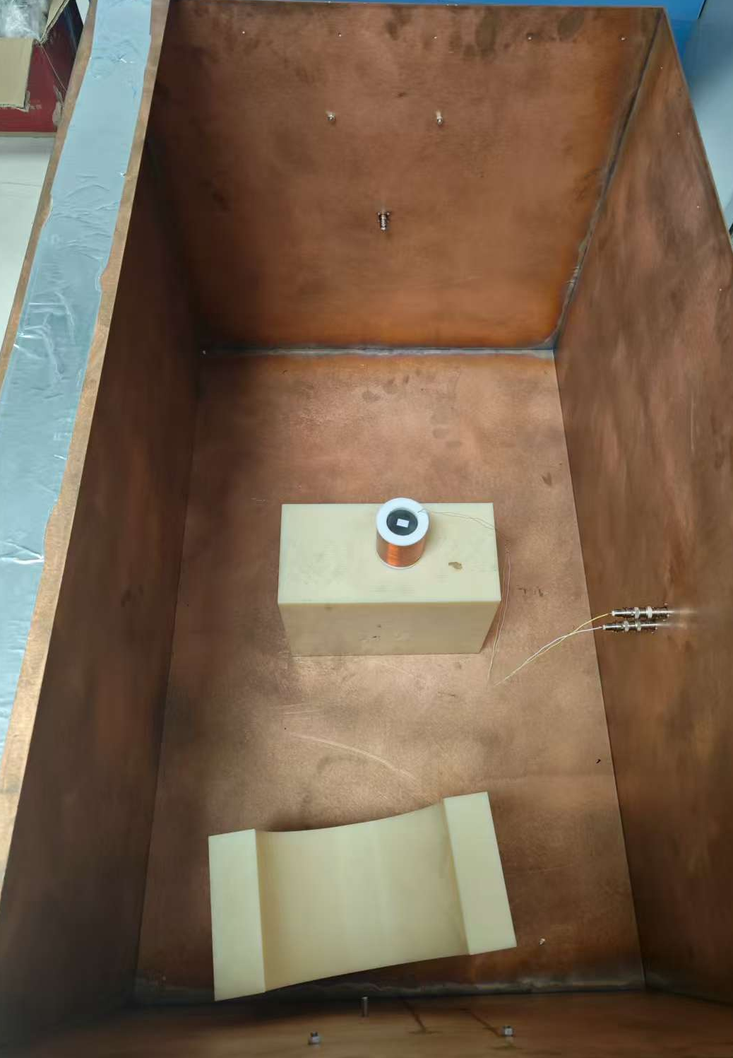
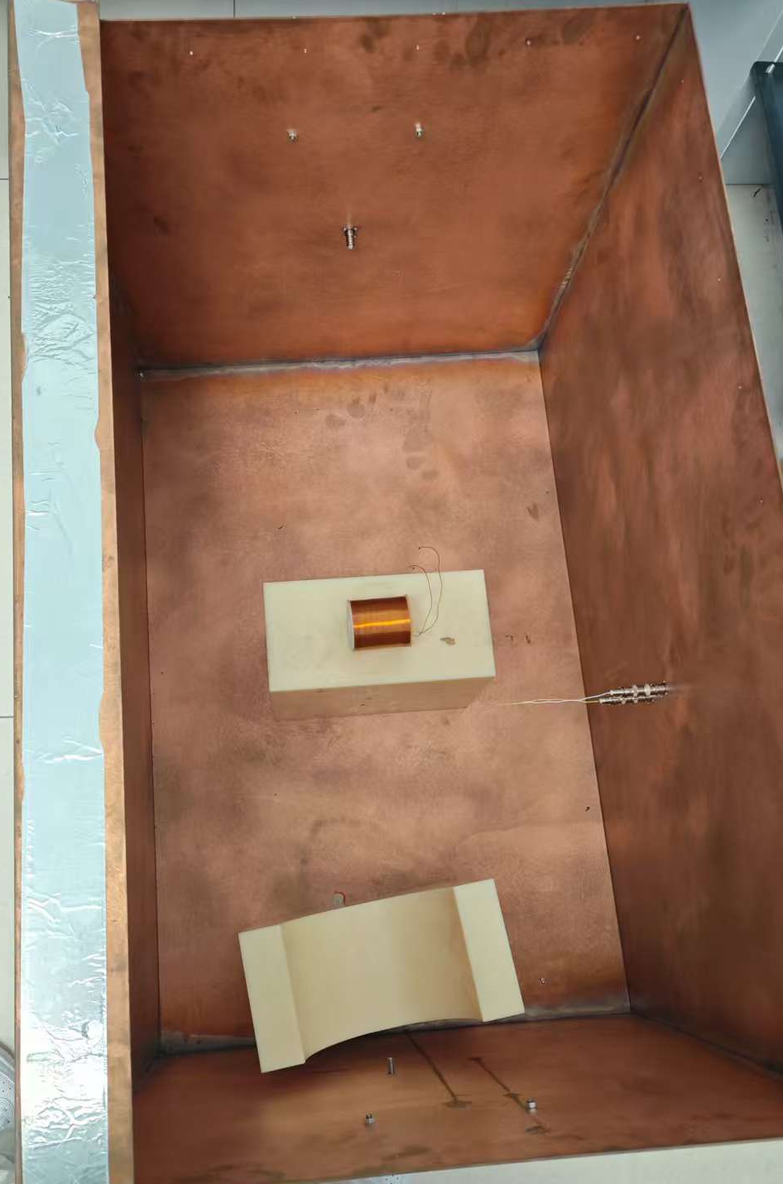
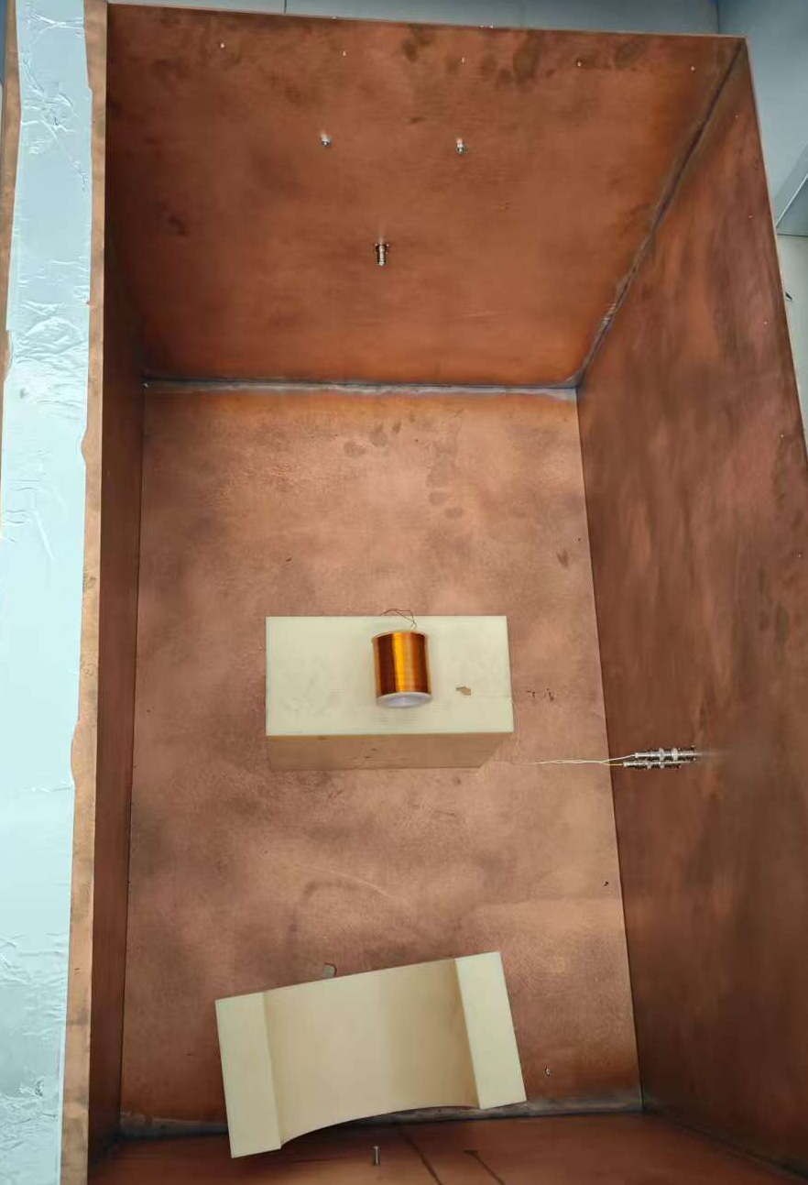
线圈置于屏蔽箱中
stand
lay_short
lay_long

Slide 10
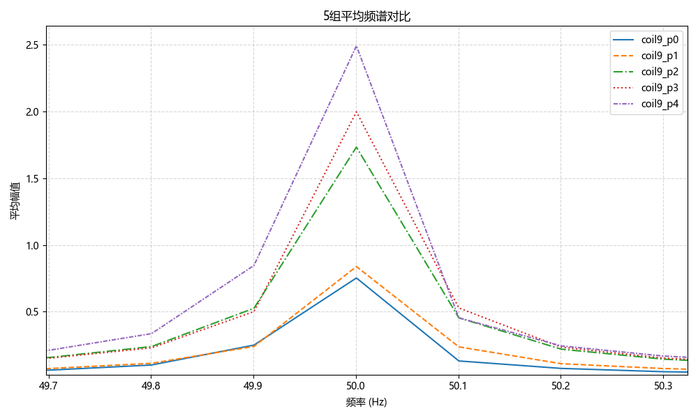
实验一
在图上p0，p1，p2，p3，p4位置处，线圈朝向如图，观察各点处的50Hz工频噪声
实验结论：此时屏蔽箱的屏蔽效果差，50Hz处噪声呈现递增的关系，存在可疑噪声源

Slide 11
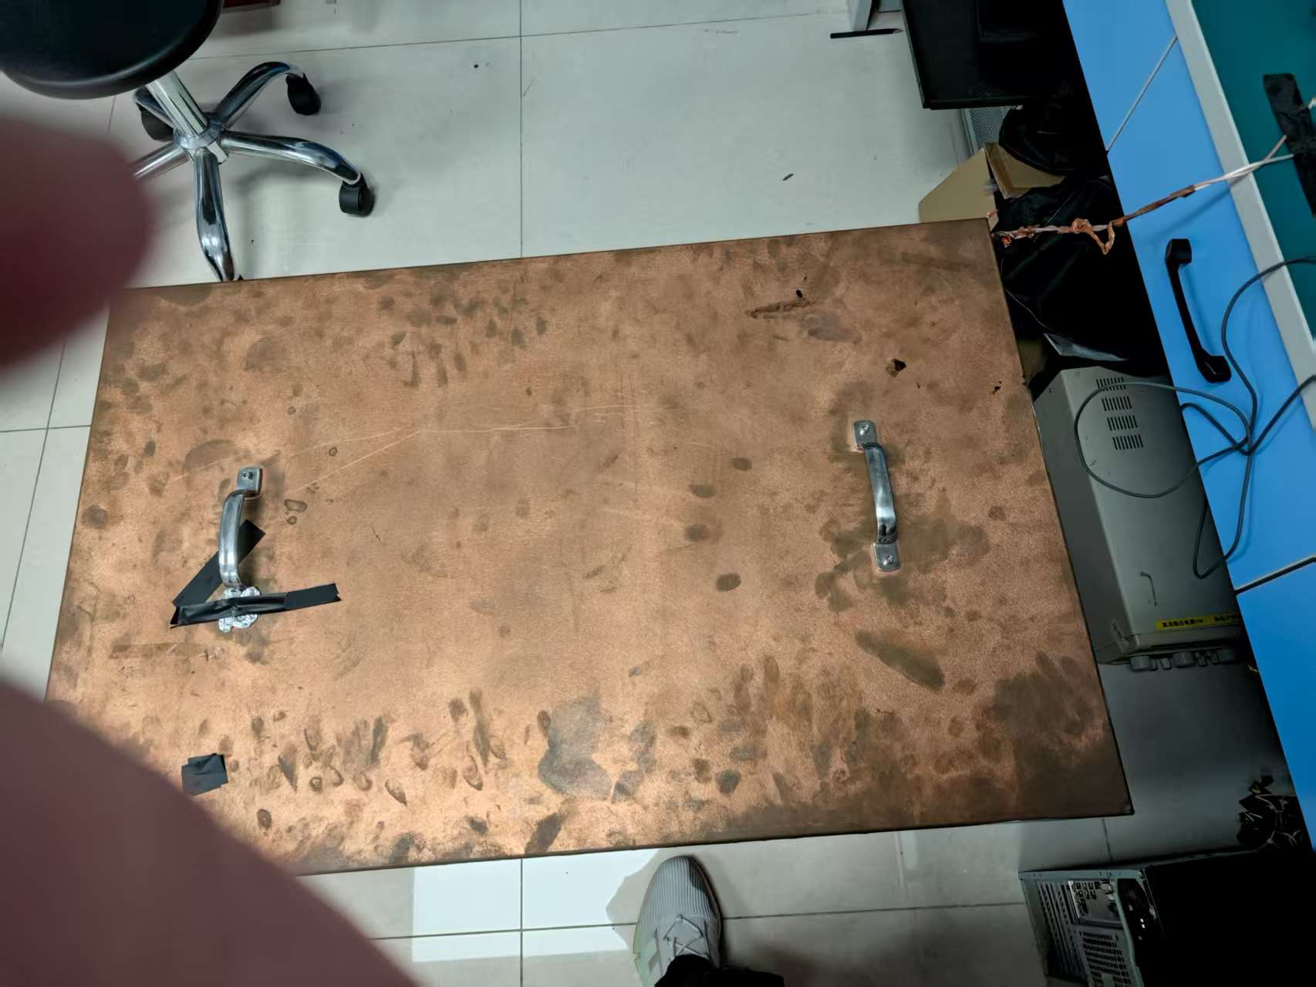
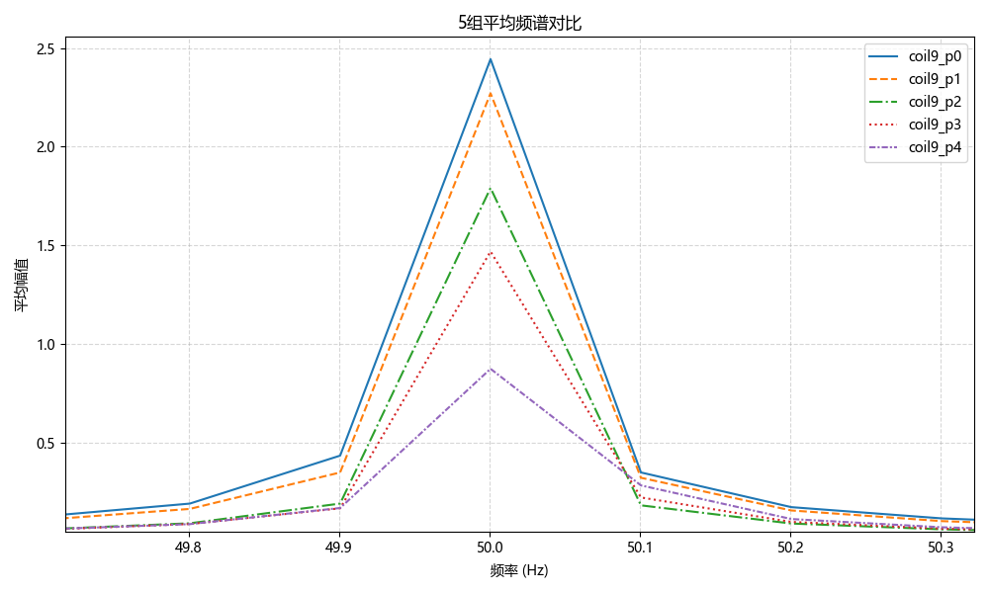
实验二
在图上p0，p1，p2，p3，p4位置处，线圈朝向如图，观察各点处的50Hz工频噪声
实验结论：此时屏蔽箱的屏蔽效果差，50Hz处噪声呈现递减的关系，该可疑噪声源可以解释

Slide 12
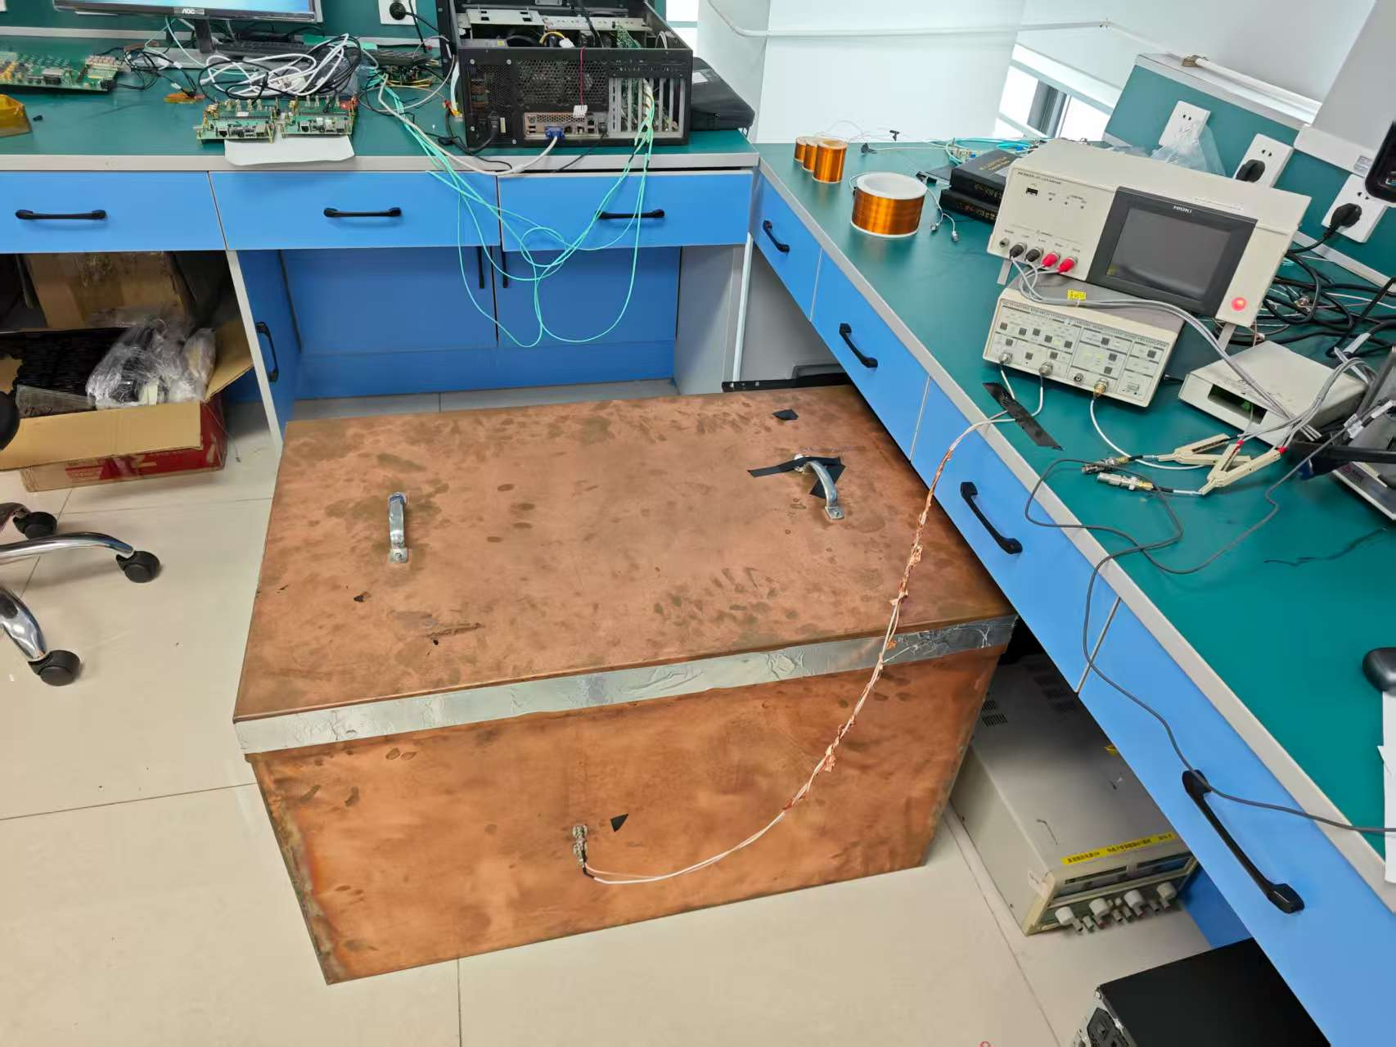
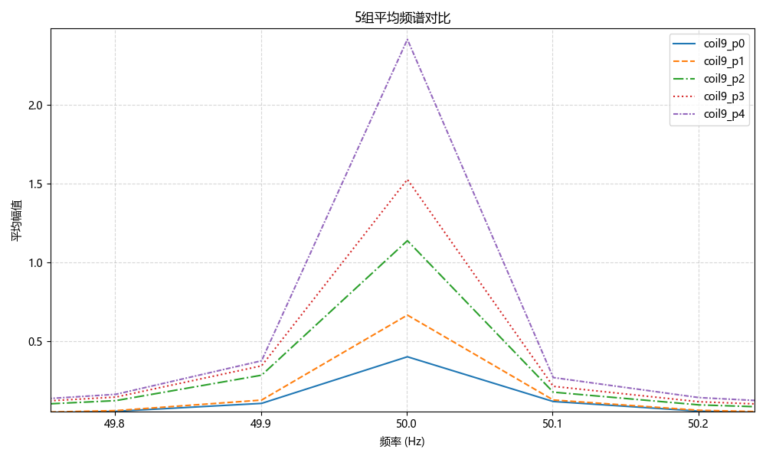
实验三
在图上p0，p1，p2，p3，p4位置处，线圈朝向如图，观察各点处的50Hz工频噪声
实验结论：此时屏蔽箱的屏蔽效果差，50Hz处噪声呈现递增的关系，该可疑噪声源可以解释

Slide 13
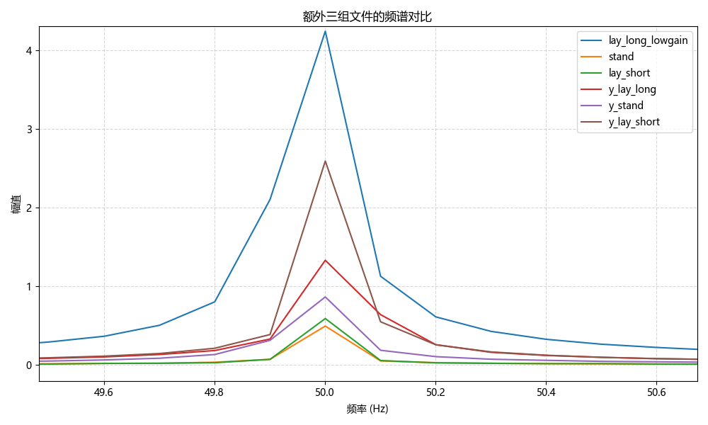
实验四
在p2位置处，更改线圈朝向，共stand，lay_short，lay_long
旋转屏蔽箱子朝向（接口面向可以噪声源），更改线圈朝向，共stand，lay_short，lay_long
观察各点处的50Hz工频噪声
实验结论：此时屏蔽箱的屏蔽效果差，在线圈轴向面对该可疑噪声源时， 50Hz处噪声最大

Slide 14
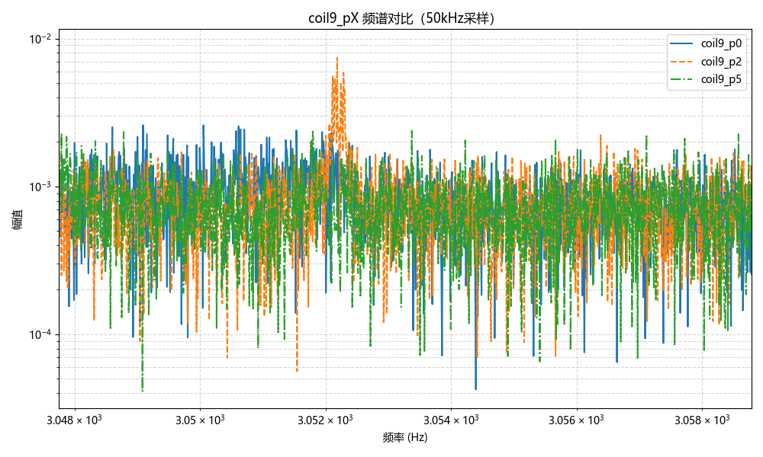
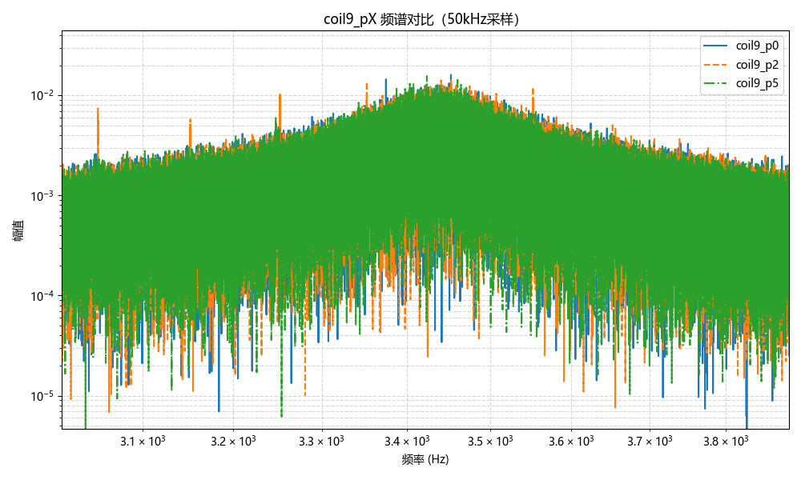
实验五
在图上p0，p2，p5位置处，线圈朝向如图，采用coil9_core，观察各点处的谐振频率附近工频噪声
实验结论：此时屏蔽箱的屏蔽效果较好，谐振频率附近的工频噪声在靠近开孔位置处（p2）噪声最大

Slide 15
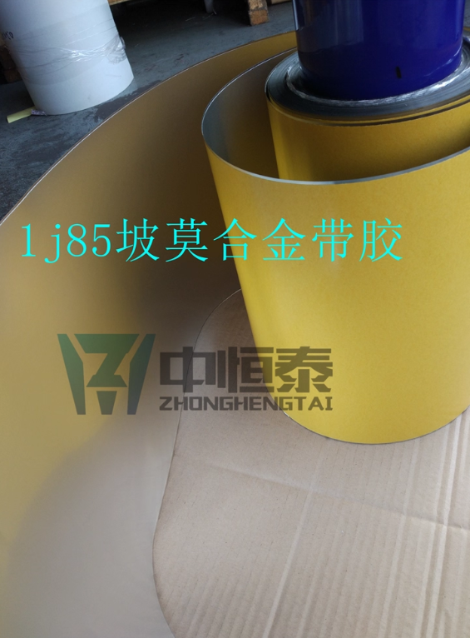
电磁屏蔽箱设计
增加一层 坡莫合金屏蔽层
出线接口位置处用坡莫合金罩
报价：

